Slide 1
Laboratuvar Malzemelerinin Kullanımı
BALIKESİR ÜNİVERSİTESİ
KİMYA BÖLÜMÜ

Slide 2
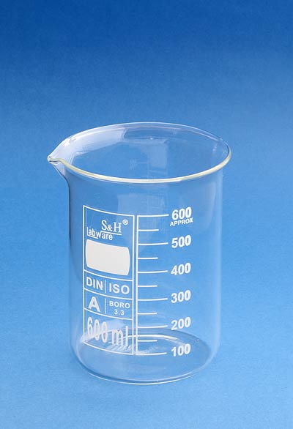
Beher
Katı ve sıvı kimyasalların deney ortamına aktarılması başta olmak üzere birçok laboratuar işleminde kullanılmaktadır.

Slide 3
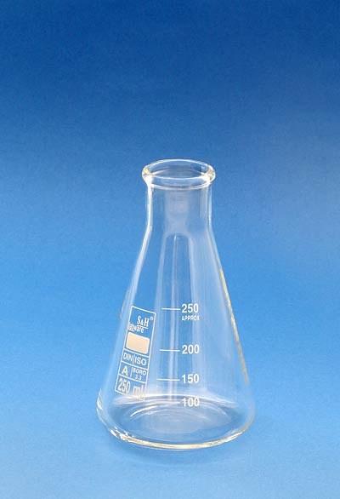
Erlen
Deney sırasında gerekli çözeltiler için ve özellikle titrasyon işleminde kullanılır.

Slide 4
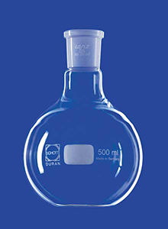
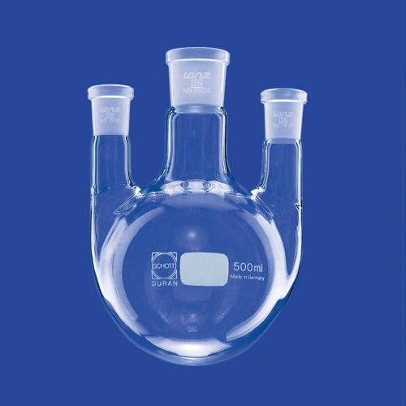
Balon
Reaksiyon ve destilasyon düzeneklerinde kullanılır.

Slide 5
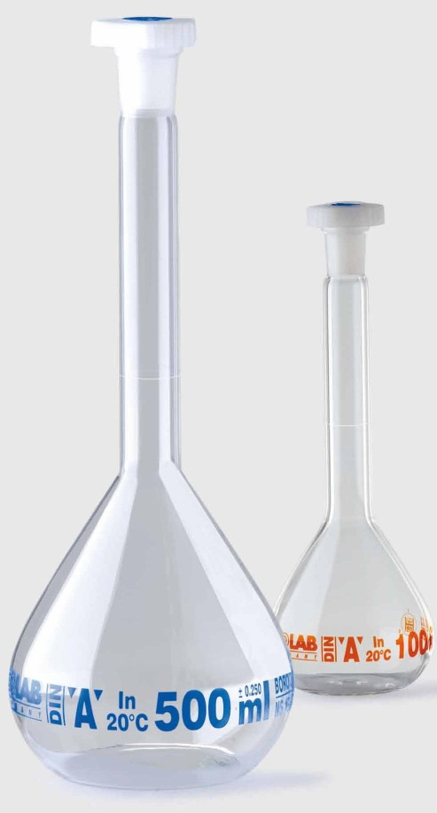
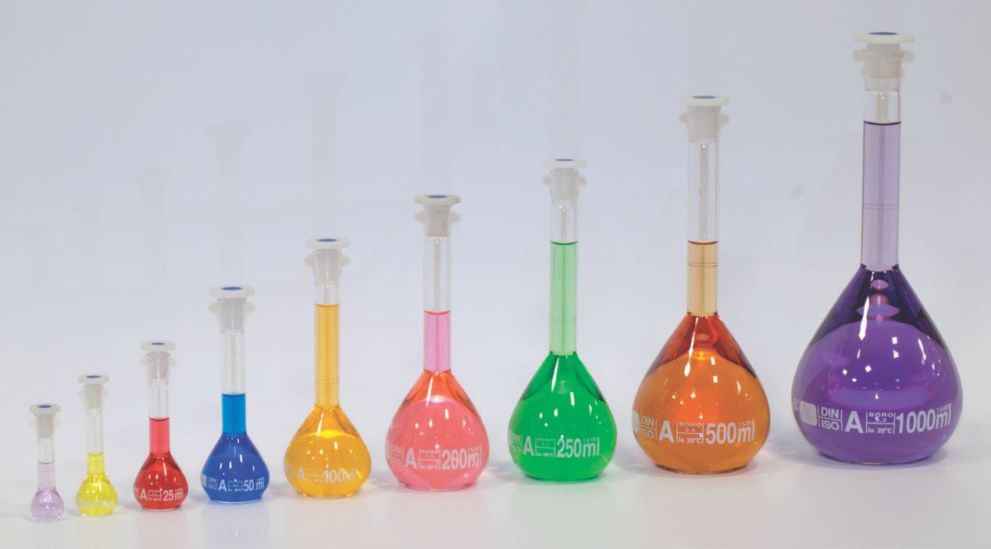
Balon joje
Çözelti hazırlamak için kullanılan hacmi belli kaplardır.

Slide 6
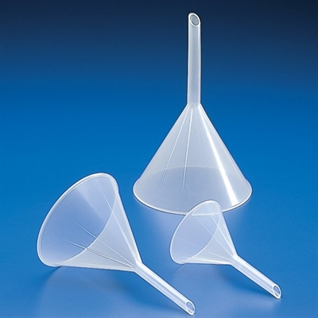
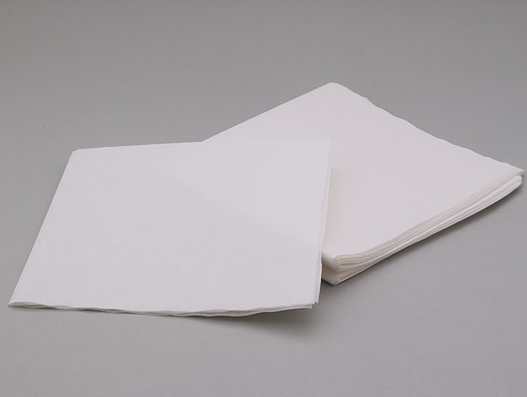
Huni ve süzgeç kağıdı
Süzgeç kağıdı ile birlikte çeşitli katı sıvı karışımlarının süzülmesi kullanılır.

Slide 7
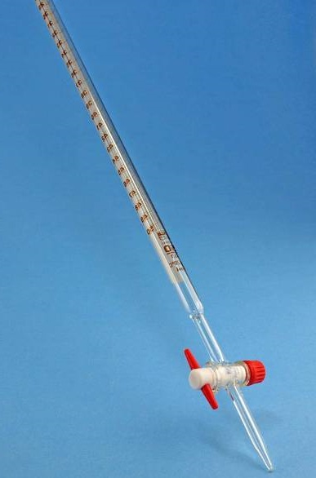
Büret
Titrasyon yapmak için kullanılır.

Slide 8
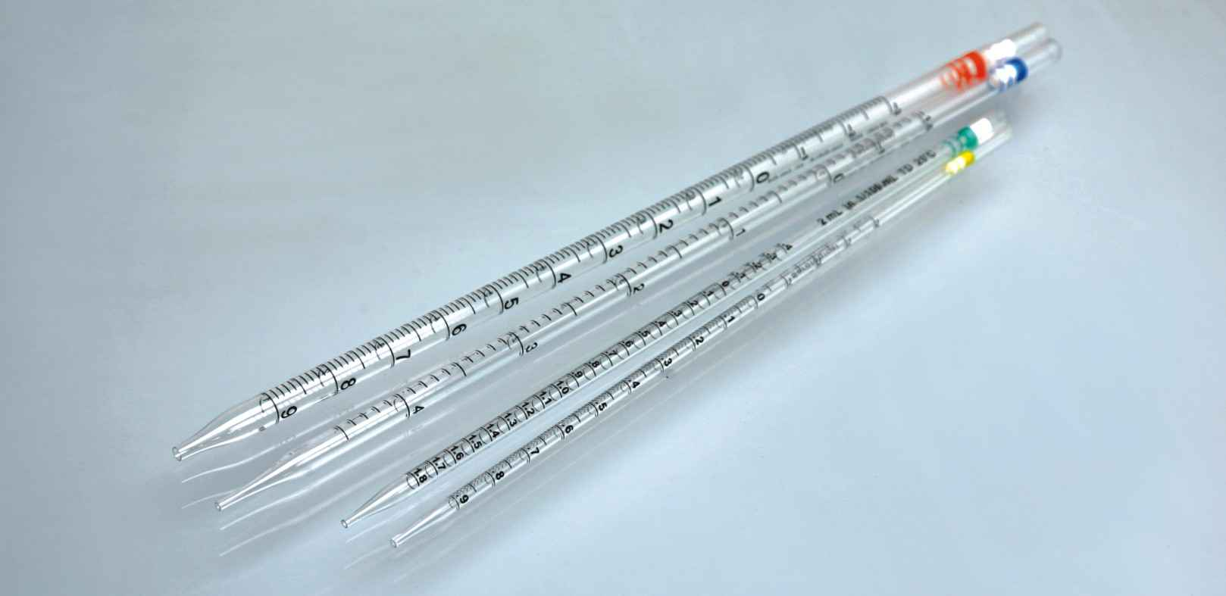
Pipet
Küçük miktardaki sıvıları almak için kullanılan dereceli cam malzemelerdir.

Slide 9
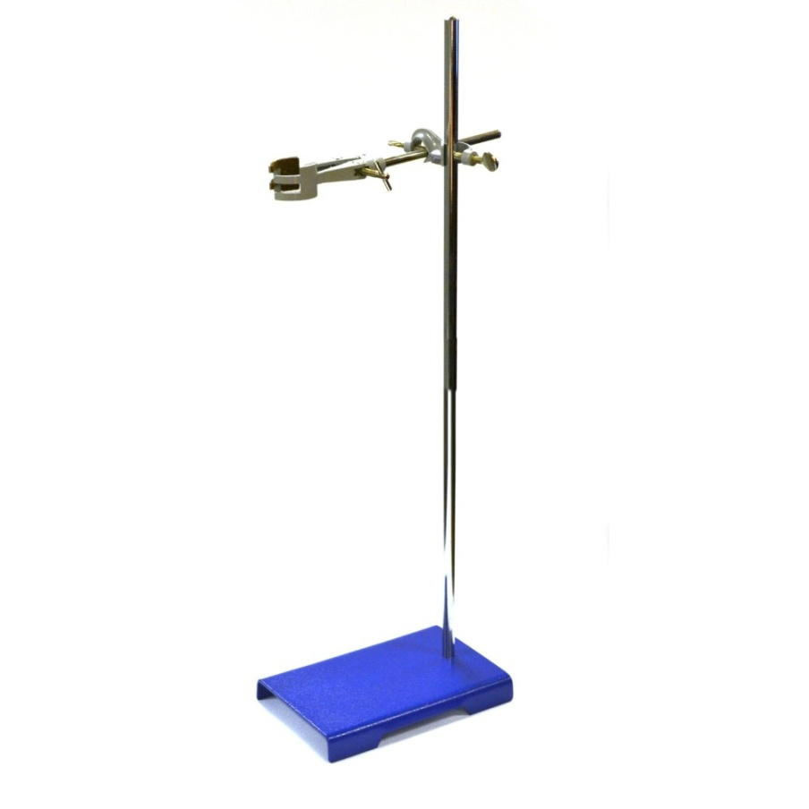
Spor
Deney düzeneklerini sabitlemek için kullanılırlar.

Slide 10
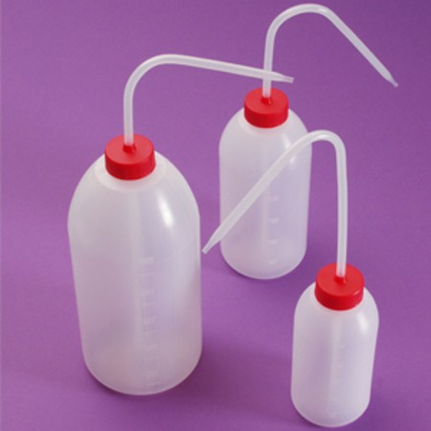
Piset
Deneylerde gerekli saf su piset yardımıyla daha kolay ve etkin bir şekilde kullanılır.

Slide 11
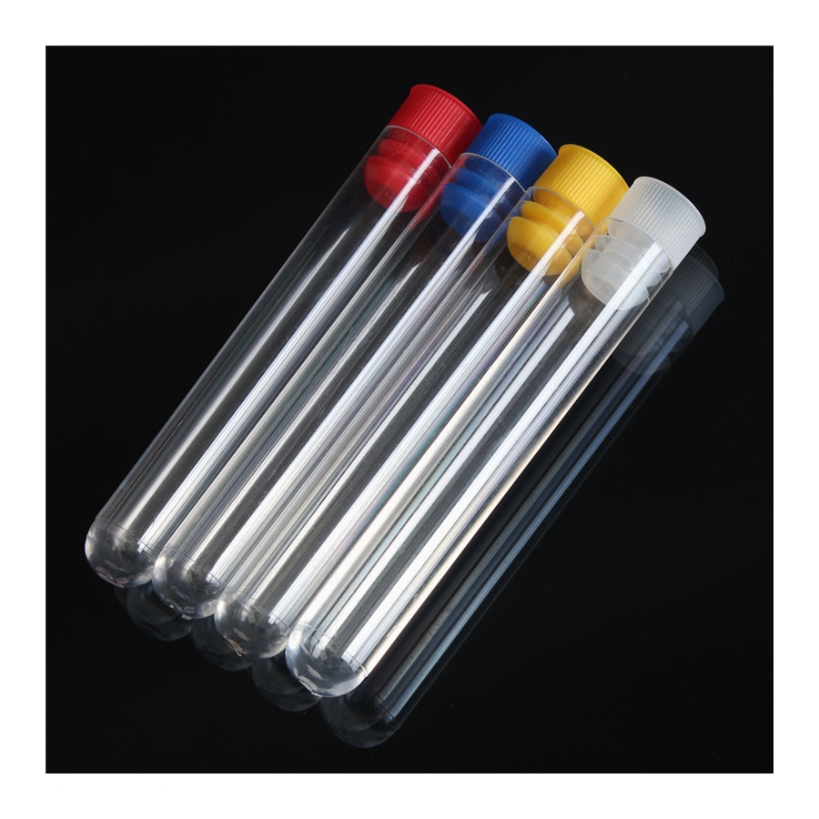
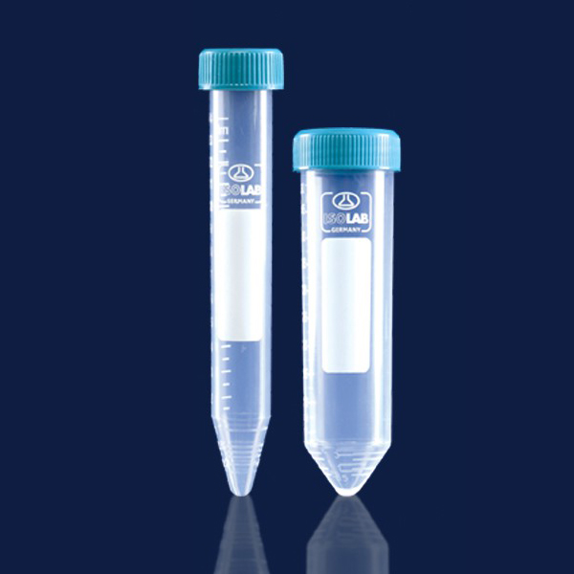
Deney ve santrifüj tüpü
Küçük miktardaki denemeler ve santrifüj yapmak için kullanılır.

Slide 12
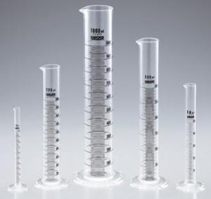
Mezür
Sıvıların belli miktarını almak için kullanılır.

Slide 13
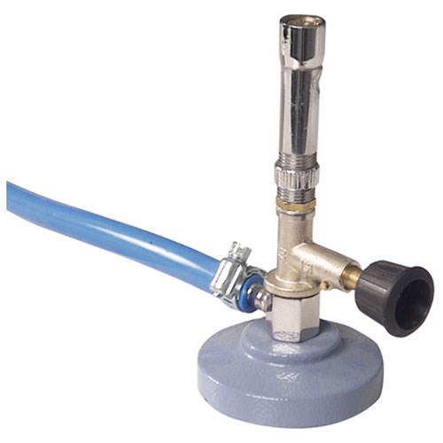
Bunsen beki
Laboratuvardaki alev almayan maddelerin ısıtılmasında kullanılırlar.

Slide 14
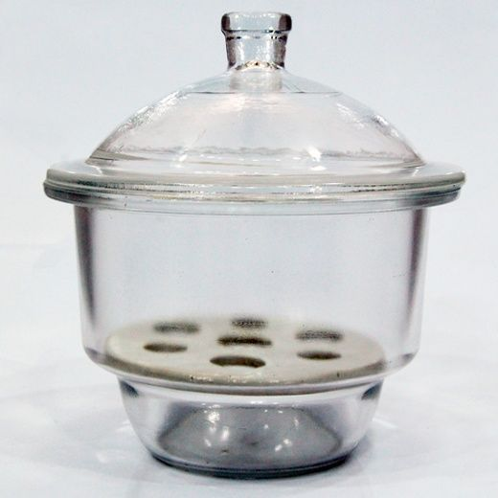
Desikatör
İçindeki nem çekici maddelerin yardımıyla nemden etkilenen maddelerin nemden korunması için kullanılırlar.

Slide 15
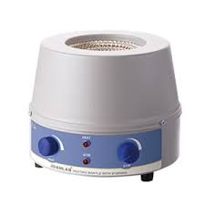
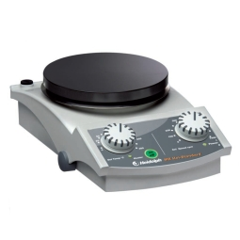
Mantolu ve düz ısıtıcılar
Kontrollü ısıtma sağladıkları için daha çok tercih ediliriler.

Slide 16
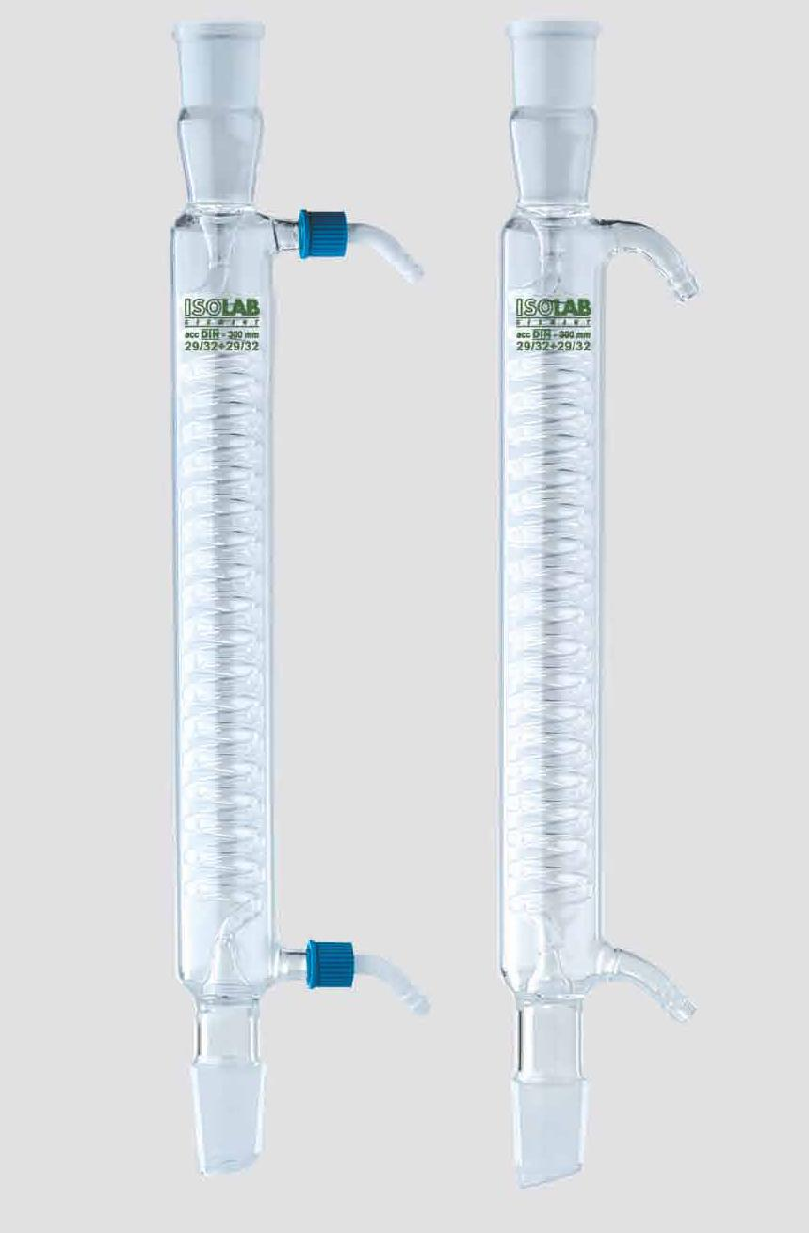
Geri soğutucu
Desitilaston ve reaksiyon düzeneklerinde buharlaşan sıvıların yoğunlaştırılması için kullanılır.

Slide 17
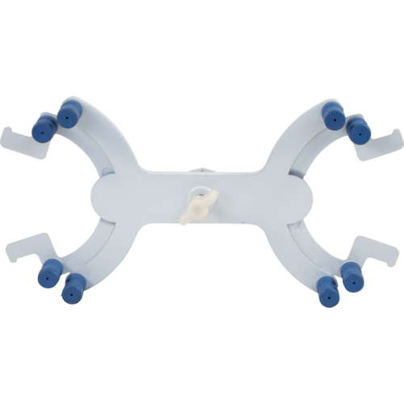
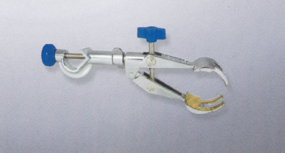
Kıskaç
Deney düzeneklerinde kullanılan malzemelerin sporlara tutturulması amacıyla kullanılırlar.

Slide 18
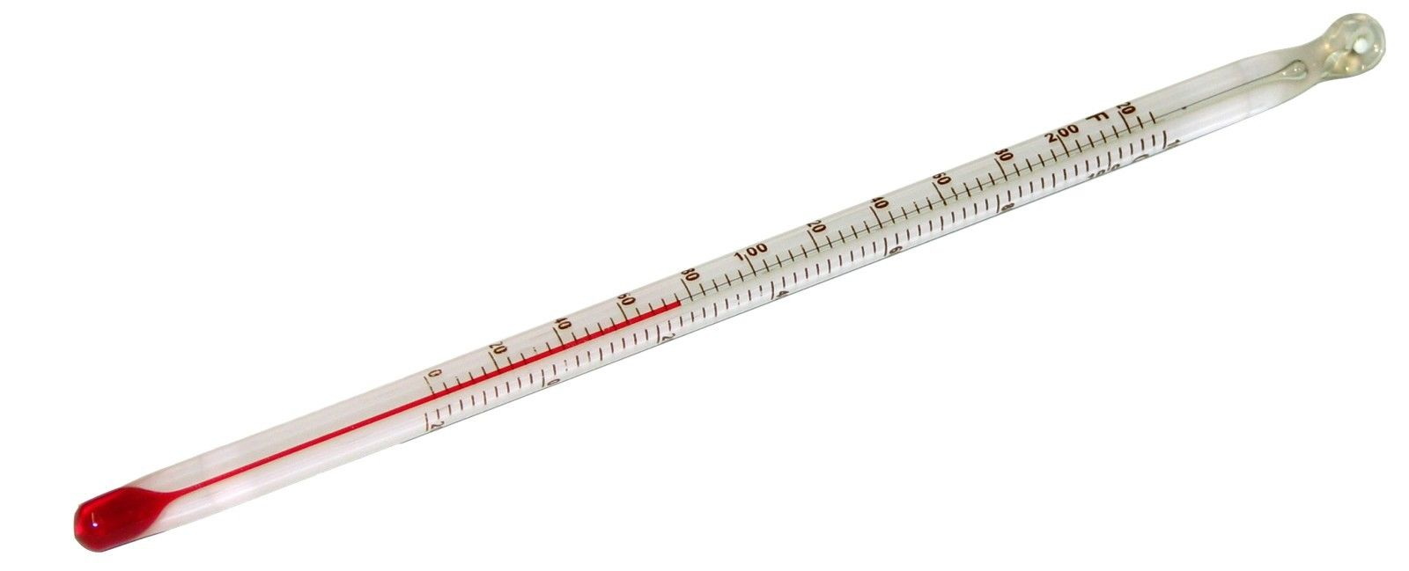
Termometre
Sıcaklık ölçümü için kullanılır.

Slide 19
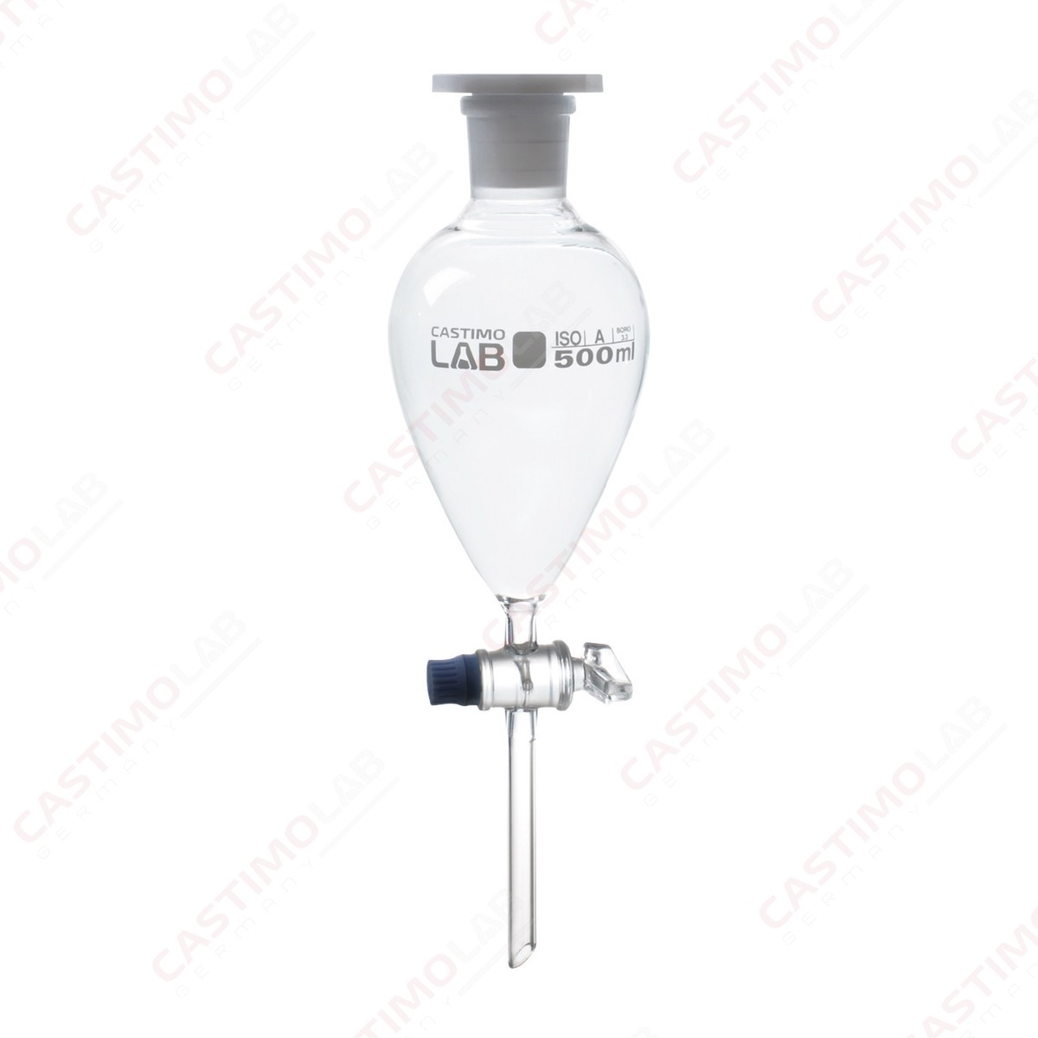
Ayırma hunisi
Birbiriyle karışmayan sıvıların ayrılmasında kullanılır.

Slide 20
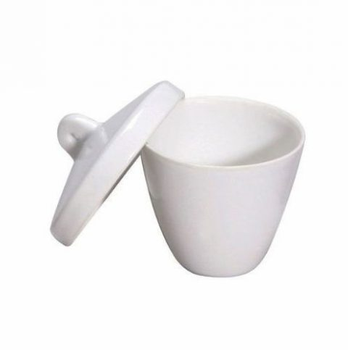
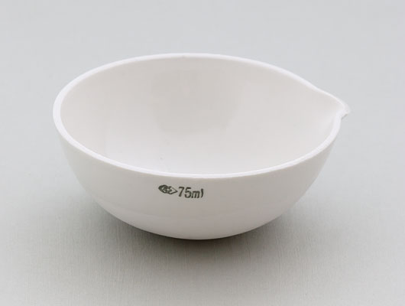
Kroze ve kapsül
Yüksek sıcaklıkta ısıtma gerektiren reaksiyonlarda kullanılır.

Slide 21
Genel Laboratuvar Teknikleri

Slide 22
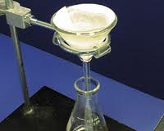
Süzme
İlk olarak süzgeç kağıdı dörde katlanır.
Sonra katlanan süzgeç kağıdı dikkatlice huniye yerleştirilir. Son olarak ta süzülecek karışım yavaşça süzgeç kağıdı üzerine ilave edilir. Beher içinde katı maddeden kalmışsa süzüntü ile çalkalanıp tekrar süzülür.

Slide 23
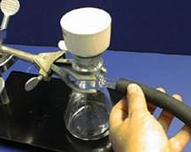
Vakumlu Süzme

Slide 24
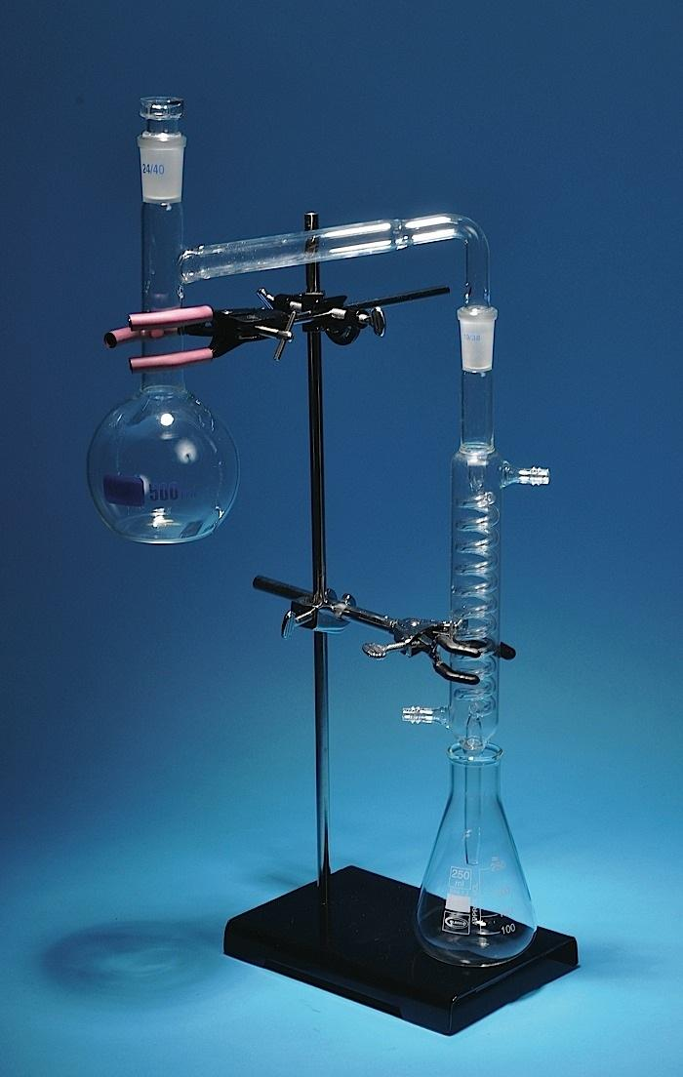
Destilasyon

Slide 25
Tartım işlemleri
Deneyler için gerekli tartım işlemlerinizi hassas terazide yapınız.
Teraziyi kullanırken asistanınızın uyarılarına dikkat ediniz.
Tartım işlemi sonrasında teraziyi temiz bırakınız.
Terazinin yanlış kullanılmasından kaynaklanacak problemlerden sorumlu olacağınızı unutmayınız.

Slide 26
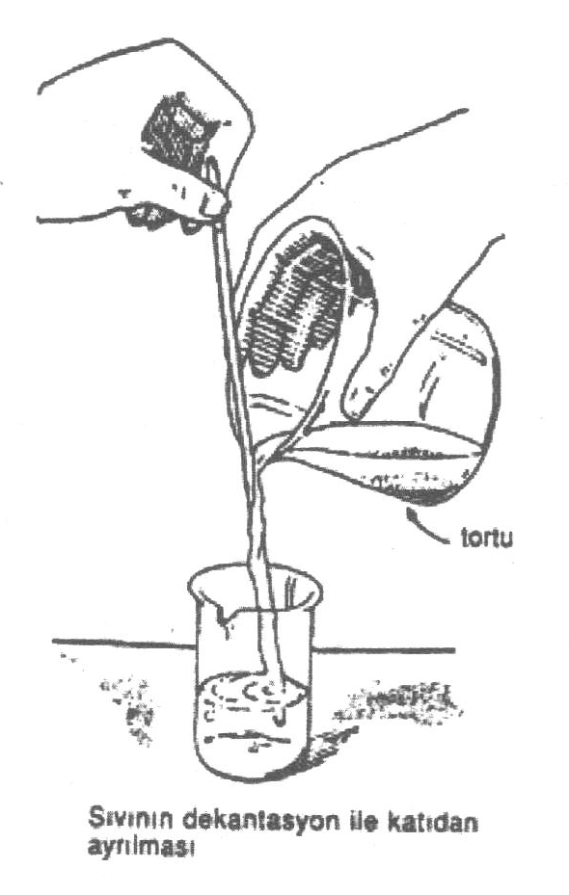

Slide 27
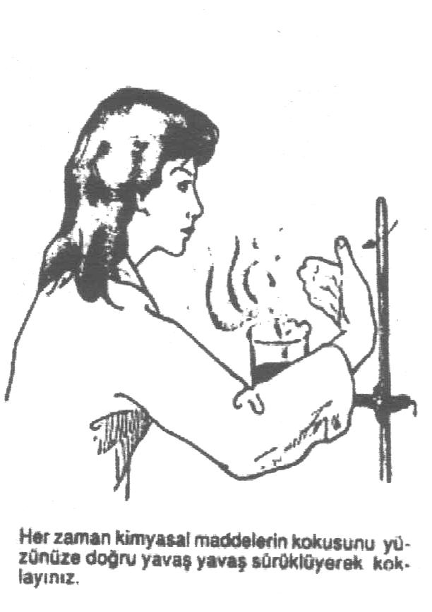

Slide 28
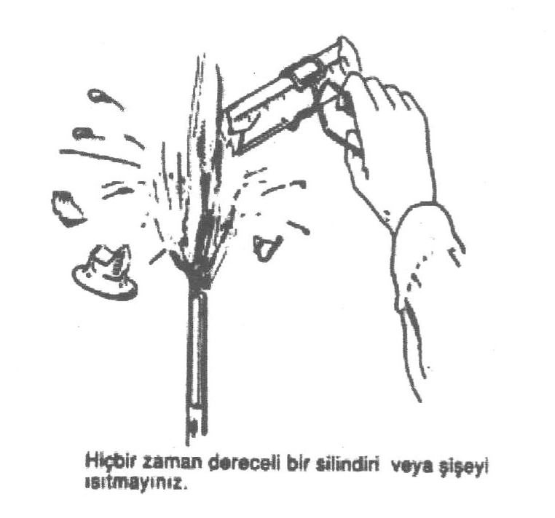

Slide 29
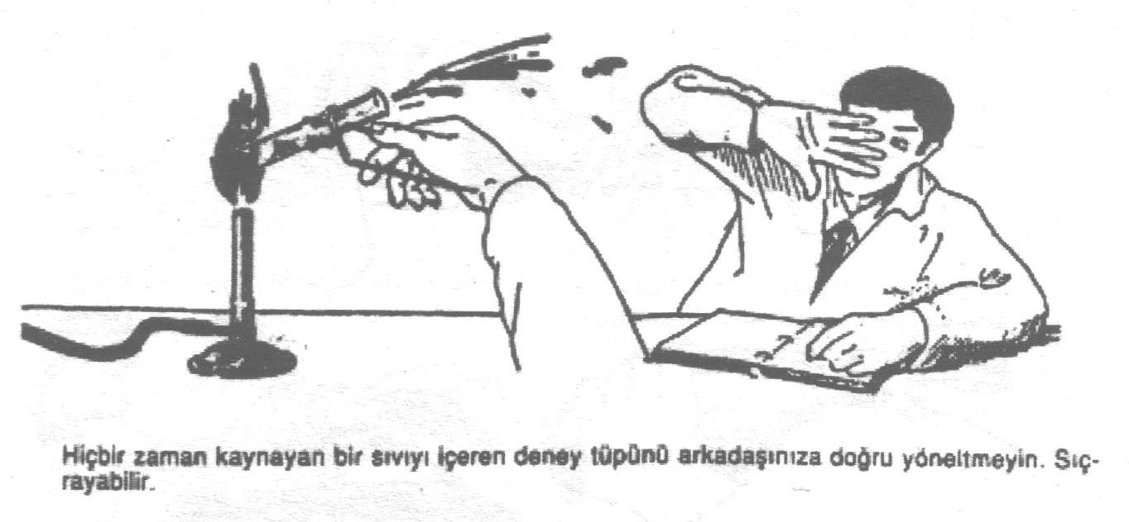

Slide 30
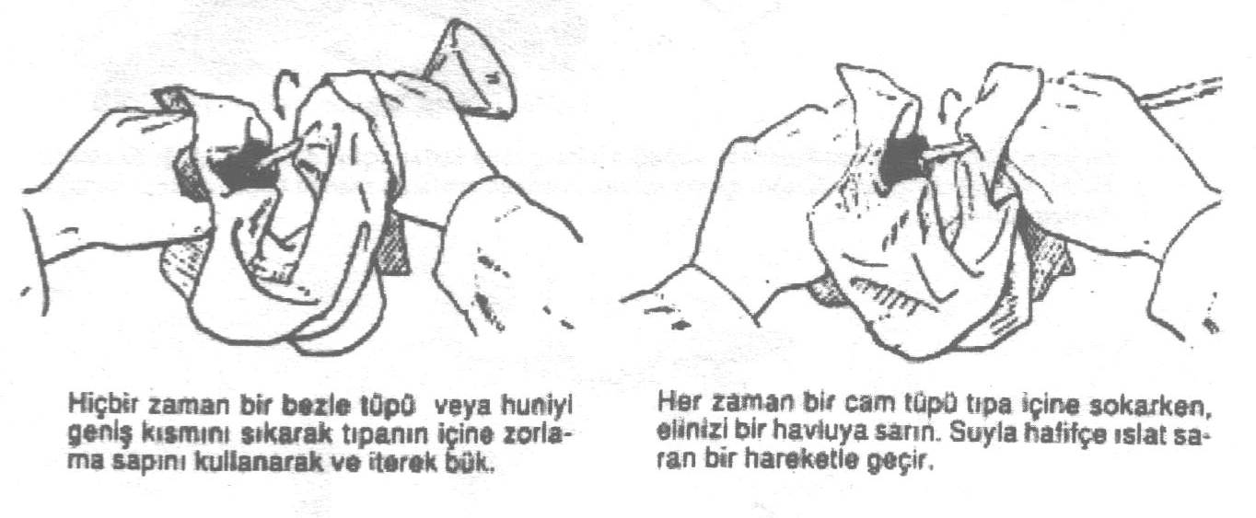

Slide 31
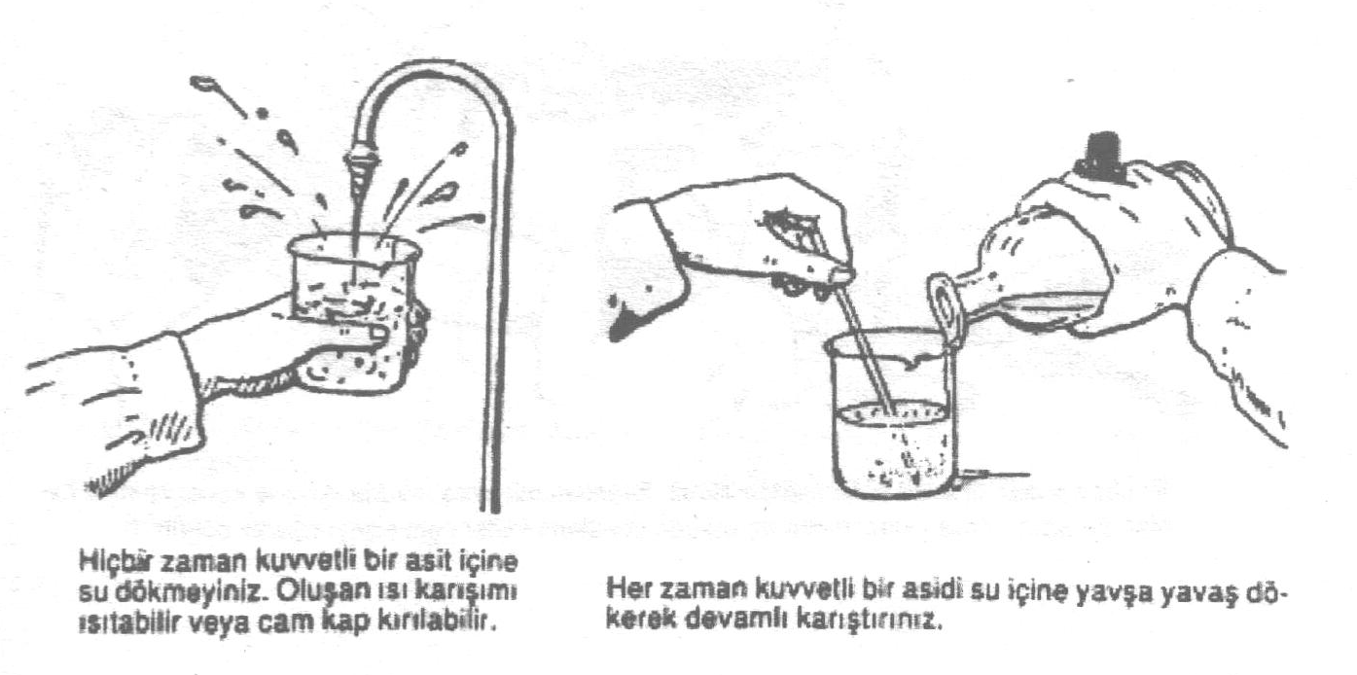

Slide 32
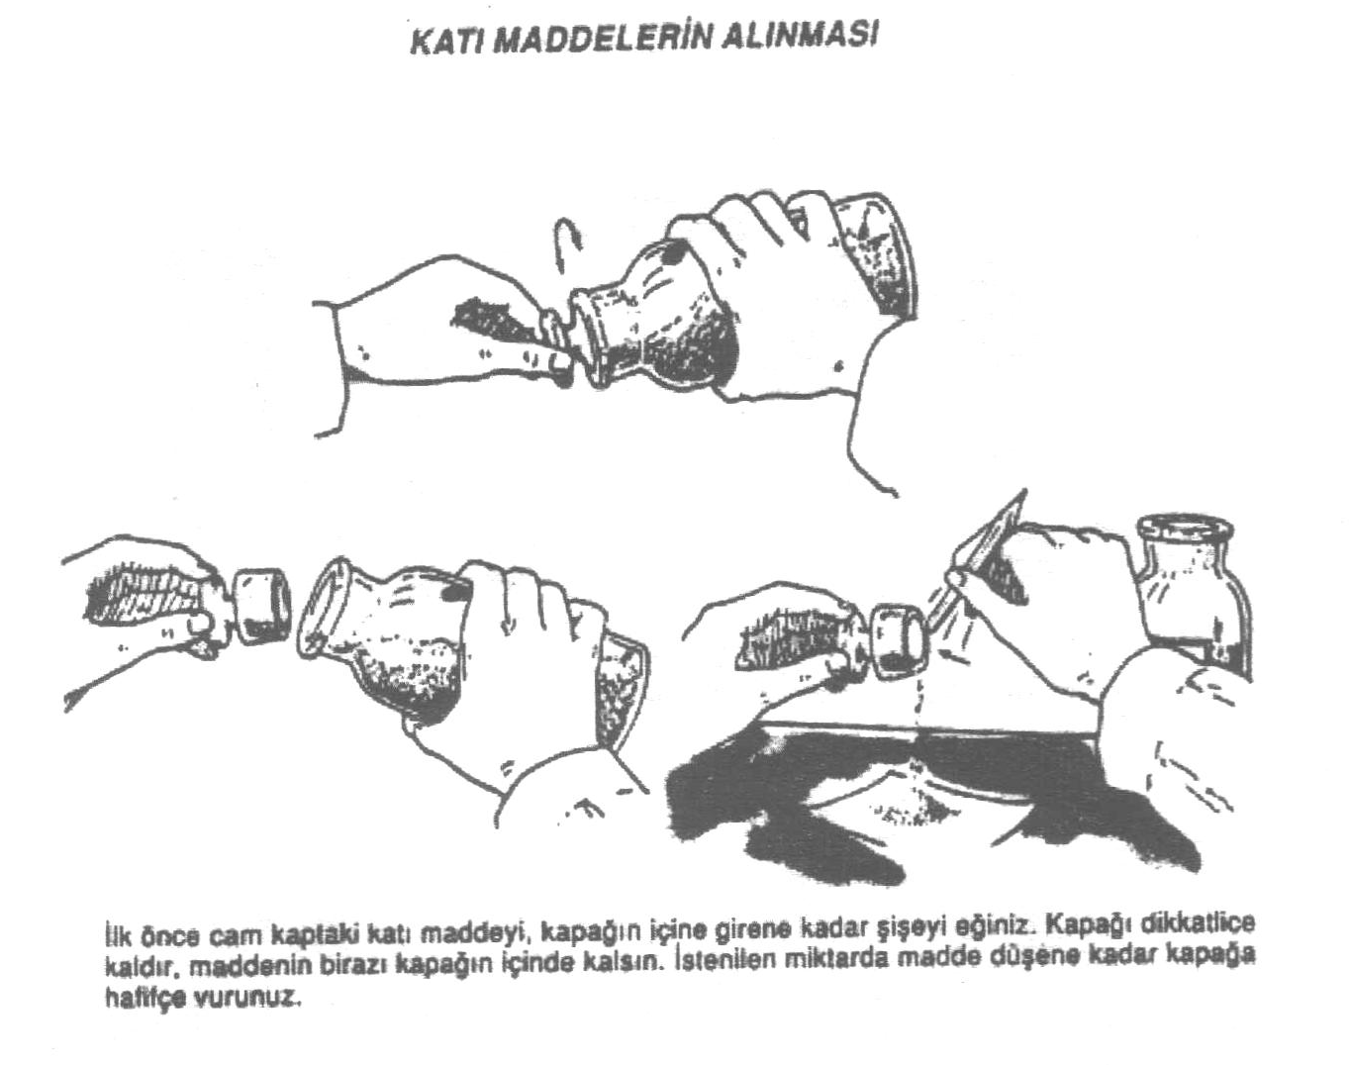

Slide 33
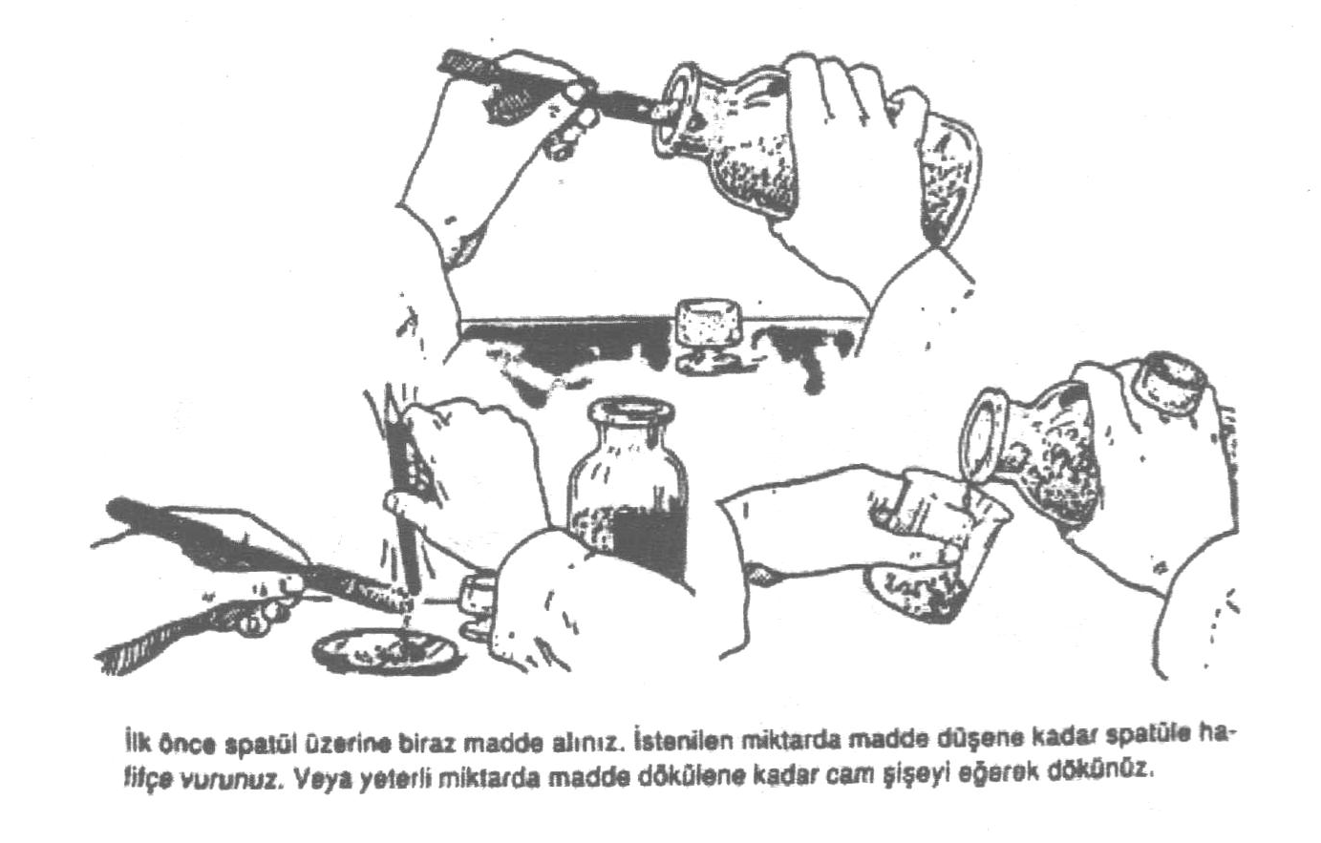

Slide 34
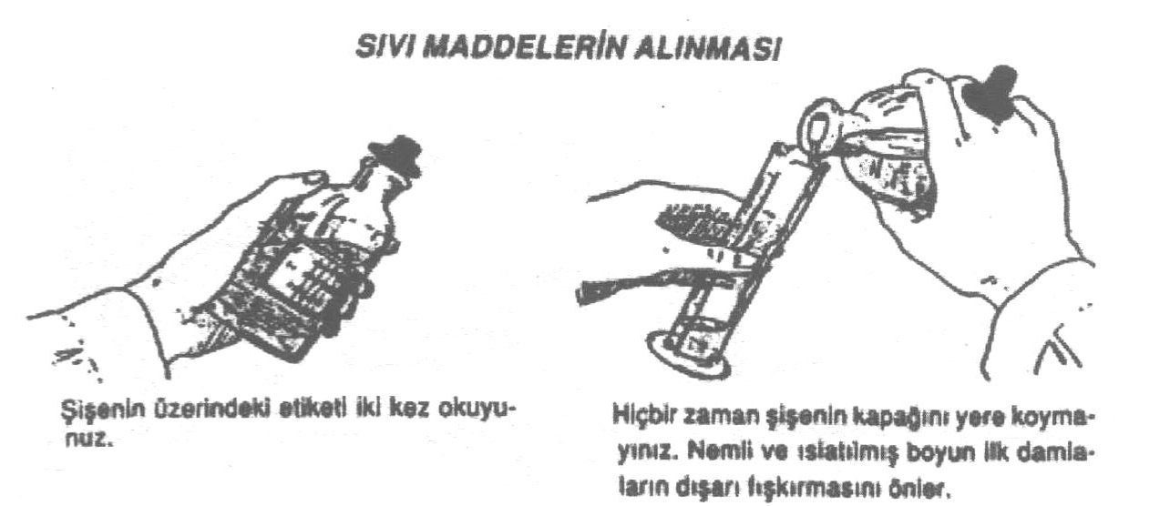

Slide 35
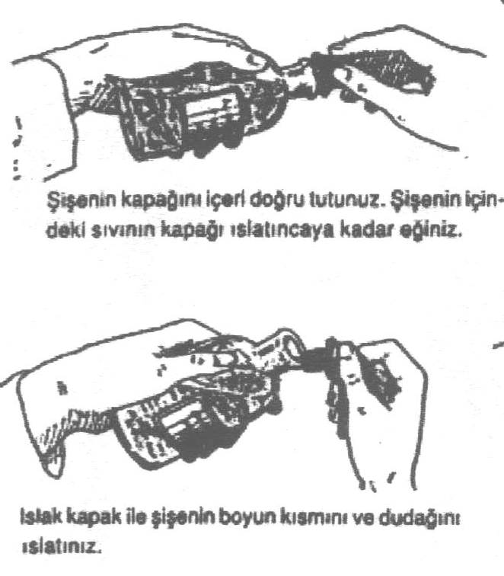

Slide 36
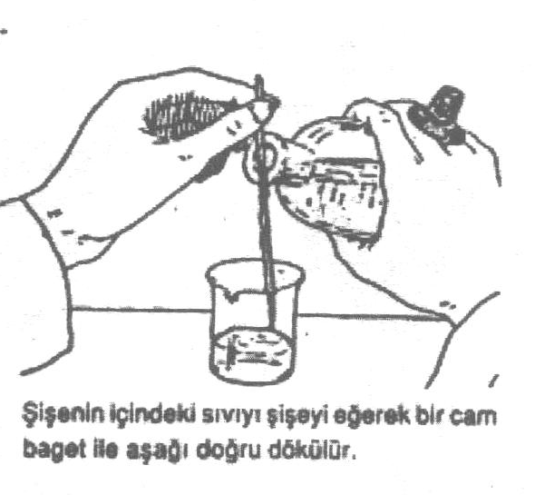

Slide 37
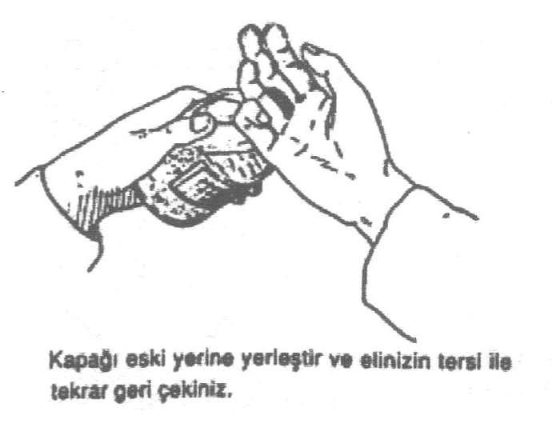

Slide 38
LABORATUVAR
GÜVENLİĞİ

Slide 39
Tehlike uyarı sembolü
Güvenlik önlemleri
Tehlike tipi
R/S kodu
Nakliyat esnasında tehlikeli sınıf
R: tehlikeli kimyasallar için risk uyarıları
S: tehlikeli kimyasallar için güvenlik önlemleri

Slide 40
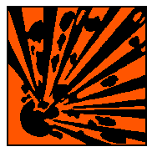
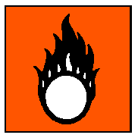
Tehlike uyarı sembolleri ve anlamları
Patlayıcı maddeler;
Risk: (belirli durumlarda) patlayabilir
Örnek: amonyum dikromat
Önlem: şok, sürtünme, kıvılcım ve ısıdan kaçın
Yükseltgeyici (alev kuvvetlendirici) maddeler;
Risk: yanabilen maddeleri tutuşturabilir veya yangının yayılmasına neden olabilir
Örnek: potasyum permanganat, sodyum peroksit
Önlem: patlayıcı maddelerle her türlü temasından kaçın

Slide 41
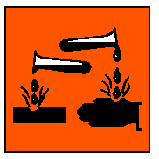
Toksik (zehirli) maddeler;
Risk: solunması, yutulması, cilde teması ciddi zehirlenmelere hatta ölüme neden olabilir
Örnek: arsenik trioksit, civa (II) klorür
Önlem: vücut ile her türlü temasında kaçın, kendini iyi hissetmezsen hemen bir hekime danış
Korozif maddeler;
Risk: teması halinde canlı dokuları ve maddeleri tahrip eder
Örnek: sülfürik asit
Önlem: buharlarını soluma, cilt, göz ve giysiler ile temasından kaçın

Slide 42
Alev alabilen maddeler;
1. Kendiliğinden alev alabilen maddeler
Örnek: alüminyum alkiller, fosfor
Önlem: hava ile temasından kaçın
3. Neme duyarlı maddeler
Örnek: lityum, sodyum borohidrit
Önlem: nem veya su ile temasından kaçın
2. Alev almaya hazır gaz formdaki maddeler
Örnek: bütan, propan
Önlem: alevlenerek patlayabilen gaz/hava karışımları oluşumundan koru, tutuşturucu kaynaklardan uzak tut
4. Alev alabilen sıvılar
Örnek: aseton, benzen
Önlem: çıplak alevden, ısı ve kıvılcım kaynaklarından uzak tut

Slide 43
Zararlı maddeler;
Xn
Risk: vücuda girdiklerinde sağlığa zararlı
Örnek: piridin, trikloroetilen
Önlem: vücut ile her türlü temasında kaçın, buharlarını soluma, kendini iyi hissetmezsen hemen bir hekime danış
Tahriş edici maddeler;
Xi
Risk: cilt, göz ve solunum sistemini tahriş eder
Örnek: amonyak, benzil klorür
Önlem: buharlarını soluma, cilt ve göz ile temasından kaçın

Slide 44
Güvenli Teknikler ve Uygulamalar
Asitlerin Güvenli Kullanımı:
Asitler ısıtılırken veya asit buharı oluşturan reaksiyonlar gerçekleştirilirken mutlaka etkin bir aspirasyon cihazı kullanılmalı
Seyreltme işlemleri yapılırken, aksi belirtilmediği taktirde daima su üzerine asit eklenmeli
Cilt ve gözler asit sıçramalarından korunmalı, cilde dökülürse hemen bol su ile yıkanmalı

Slide 45
Alkalilerin Güvenli Kullanımı:
Cildi, gözleri ve solunum sistemini ciddi olarak yakabilirler.
Derişik alkali çözeltilerinden korunmak için kalın lastik eldiven ve yüz maskesi kullanılmalı
Solunum sitemini alkali tozlarından veya buharlarından korumak için etkin bir aspirasyon cihazı veya gaz maskesi kullanılmalı

Slide 46
Organik Çözgenlerin Güvenli Kullanımı:
Atık çözgenler karıştırılmamalı
Yanabilen Çözgenler:
Çalışma alanında buhar konsantrasyonunun alev alabilecek düzeylere kadar çıkmasına izin verilmemeli
Elektrikli ekipmanların bulunduğu ortamda çözgen buharlarını tamamen elimine etmek mümkün olmasa da, oluşan statik elektrikten kıvılcım almayacak düzeylere düşürülmüş olmalı
Buharlar arttığında ortamdan uzaklaştırılabilmesi için etkin bir aspirasyon cihazı bulunmalı
Zehirli Çözgenler:
Bazı uçucu çözgenlerin buharları çok toksik olduğu, cilt tarafından absorbe edilebildiği göz önünde bulundurularak söz konusu buharların ortamdan uzaklaştırılabileceği etkin aspirasyon sistemleri bulunmalı

Slide 47
İlk yardım
Termal yanıklar;
Birinci derece (acı, kızarıklık, kabarcıklar)
En az 5 dk boyunca yanan yer musluk altında tutulmalı
Krem/merhem sürülmemeli
Steril bir bandaj ile sarılmalı

Slide 48
İkinci derece (kızarıklık ve kabarcıklar) veya Üçüncü derece (beyaz veya kömürleşmiş cilt)
Kazazede ısı kaynağından uzaklaştırılmalı
Kolay çıkmıyorsa kıyafetleri çıkarılmaya çalışılmamalı
Yanıklar steril bir bandaj ile sarılmalı
Yanık bölge nemli tutulmalı
Krem/merhem sürülmemeli
Kabarcıklar patlatılmamalı
En kısa sürede tıbbi yardım istenmeli

Slide 49
Kimyasal yanıklar;
Kontamine giysi ve ayakkabılar çıkarılmalı
Yanan bölge en az 15 dk bol su ile yıkanmalı
Kesinlikle krem/merhem SÜRÜLMEMELİ
Bölge temiz bir bez ile sarılmalı ve tıbbi yardım beklenmeli

Slide 50
Kimyasalın yutulması;
Hemen tıbbi yardım istenmeli
Kazazede yutkunabiliyorsa su veya süt içirilmeli, bulantı varsa hiçbir şey verilmemeli
Kazazedenin bilinci yerinde değilse tüm vücudu sola bakacak şekilde yan yatırılmalı, mümkünse suni solunum ve kalp masajı yapılmalı

Slide 51
Kimyasalın solunması;
Hemen tıbbi yardım istenmeli
Kazazede temiz havaya çıkarılmalı
Kazazede nefes alıyorsa sırtüstü yatırılıp kıyafetleri gevşetilmeli, daha rahat nefes alabilmesi için;
bir el enseye konularak baş hafifçe kaldırılmalı
diğer elin arkası alna konulmalı
baş mümkün olduğunca geriye doğru eğilmeli
Gerekirse alt çene açılarak nefes alması kolaylaştırılmalı
Kazazede nefes almıyorsa tıbbi yardım gelene kadar suni solunum ve kalp masajı yapılmalı

Slide 52
Ciddi yaralanma/kanamalar;
Hemen tıbbi yardım istenmeli
Kazazede yatırılmalı ve sakinleştirilmeli
Vücuduna saplanmış olan nesneler kesinlikle çıkarılmamalı
Kanamayı durdurabilmek ya da en azından yavaşlatabilmek için steril bir bandaj veya temiz bir bez ile yara üzerine baskı uygulanmalı. Yara mümkünse kalp seviyesinin üstünde tutulmalı
Eğer kanama çok şiddetli ise kazazede bir battaniye ile sarılmalı ve bacakları bir ayak boyu havaya kaldırılmalı

Slide 53
GENEL KİMYA
LABORATUVARINDA
BAŞARILAR............

